Slide 1
Tussenzet

Slide 2
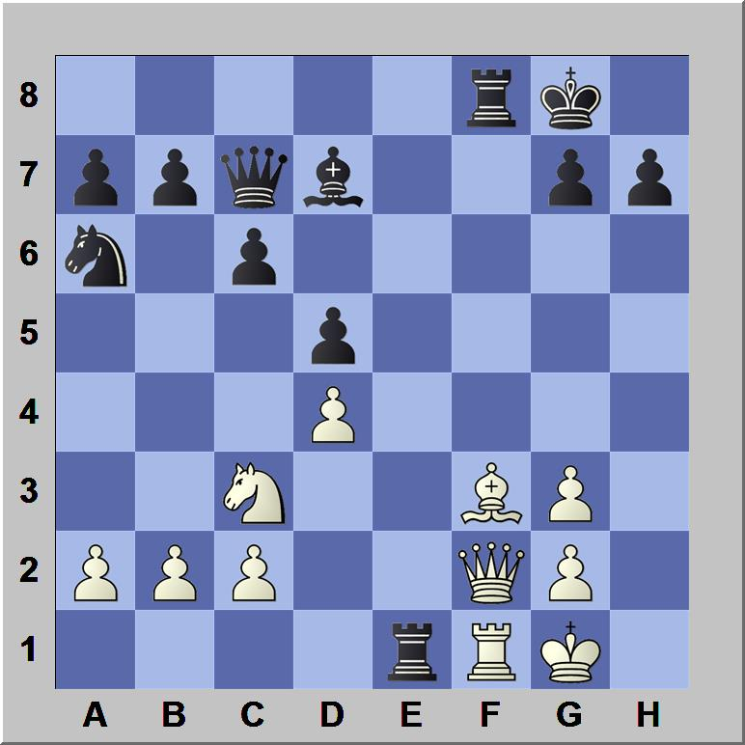

Slide 3
Uitleg
Je hoeft niet altijd gelijk terug te slaan
Je kan ook iets anders dreigen wat meer dringend is
Dit is vaak in de vorm van een schaakzet

Slide 4
Voorbeeld

Slide 5
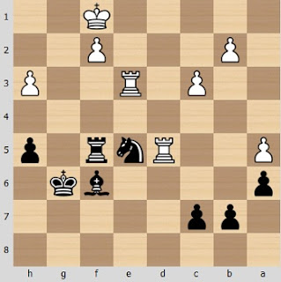
Nu jullie

Slide 6
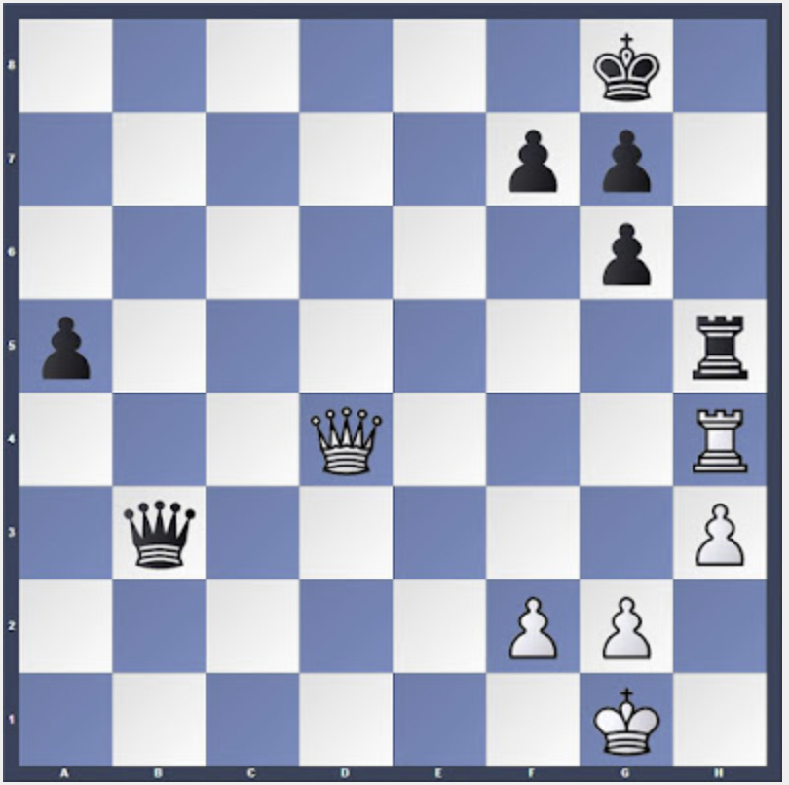
Zwart aan zet
Voorkom remise

Slide 7
Herhaling

Slide 8
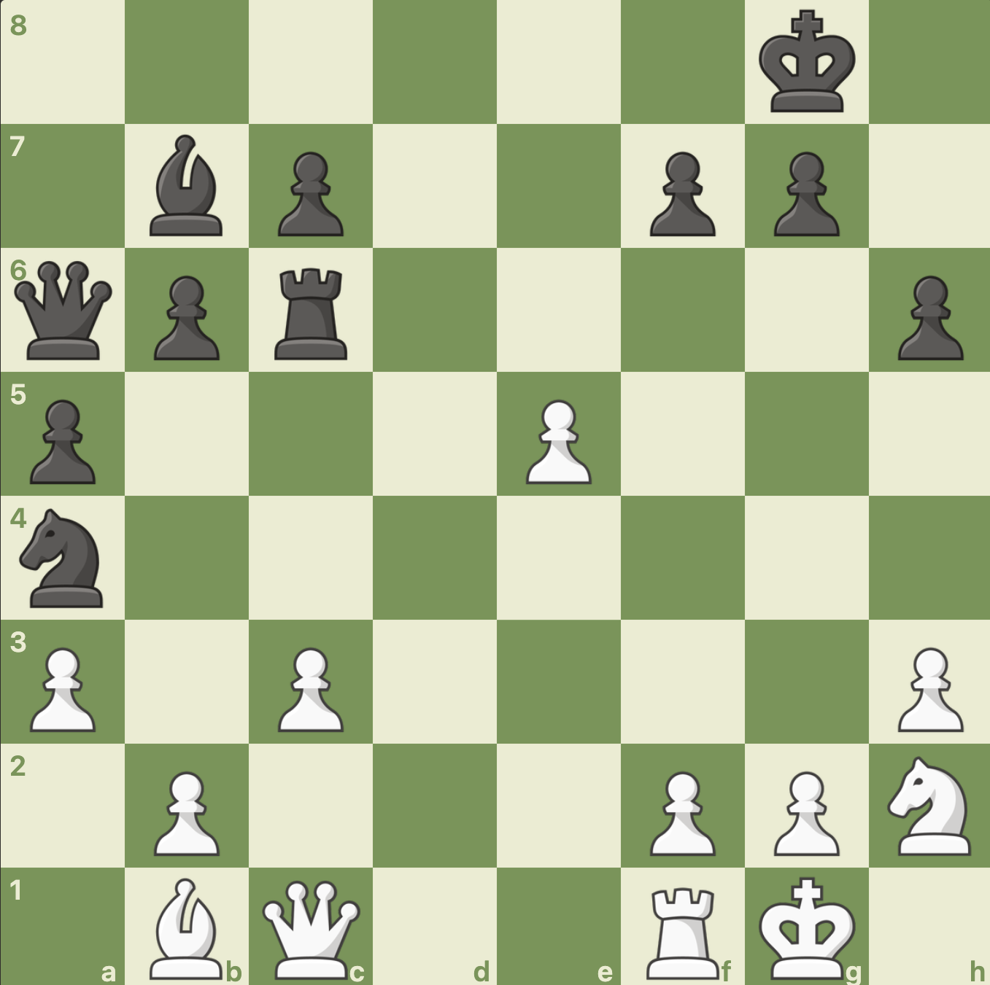
Wit aan zet

Slide 9
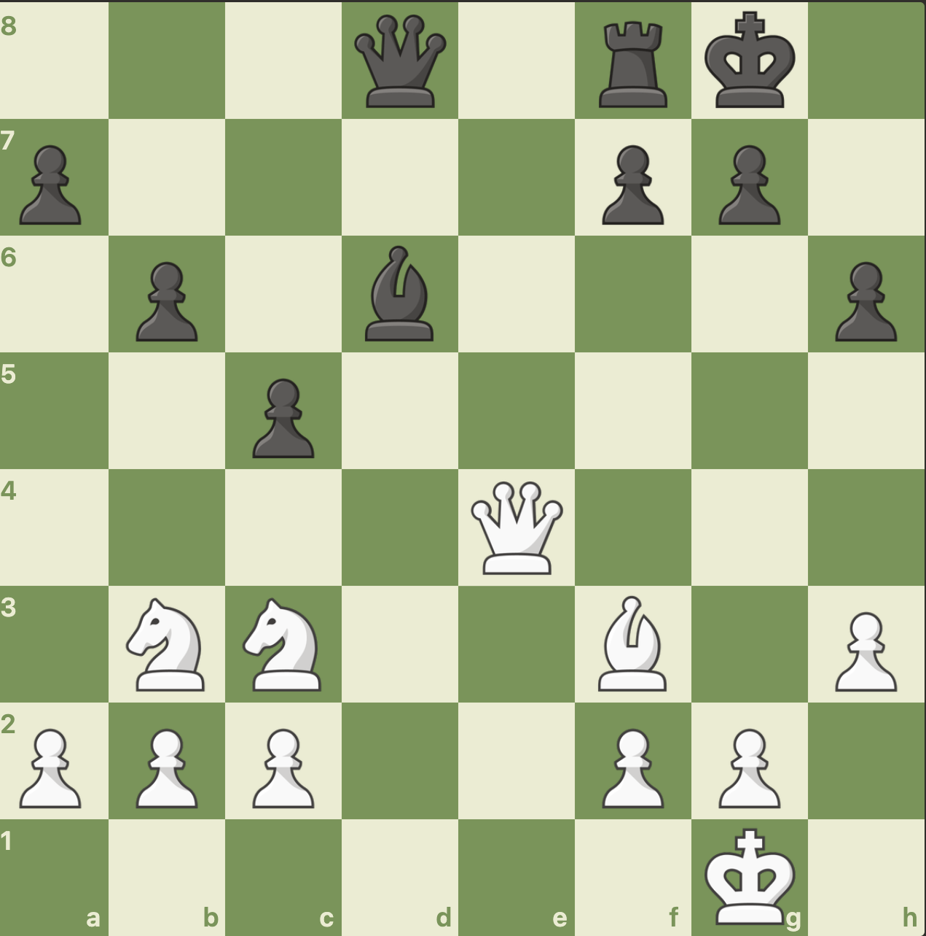
Zwart aan zet

Slide 10
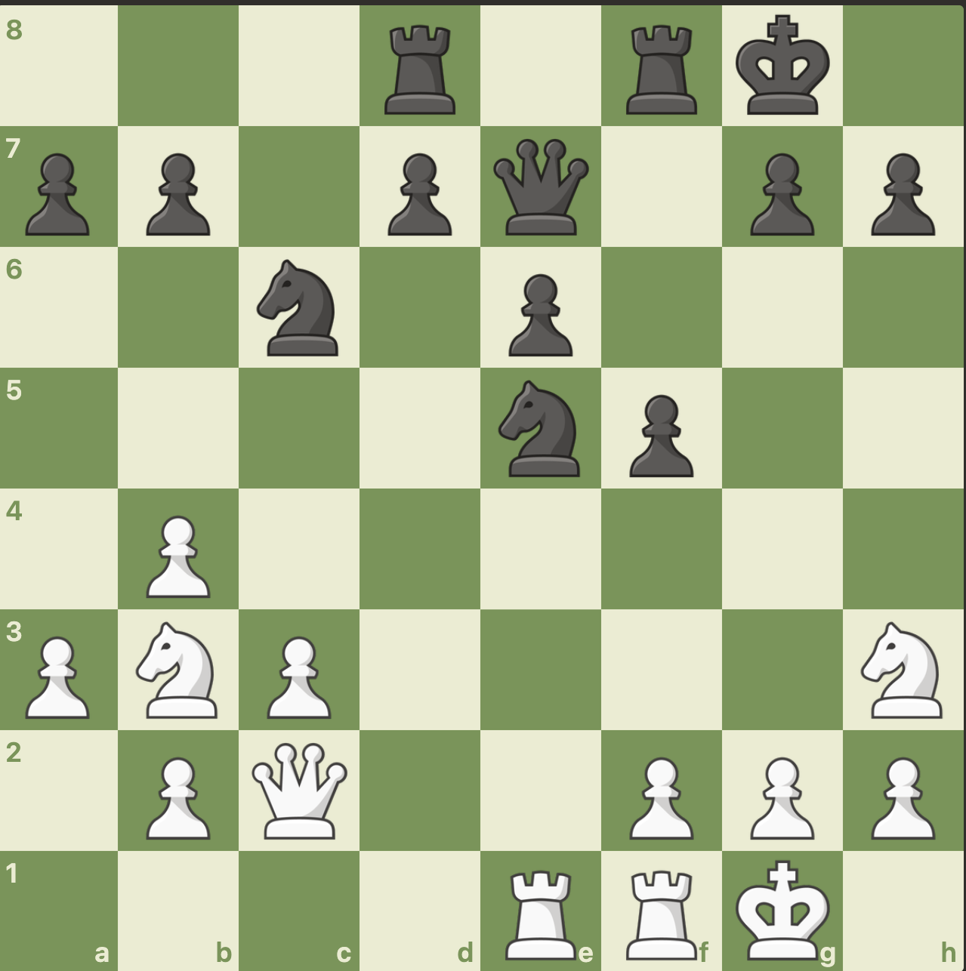
Wit aan zet

Slide 11
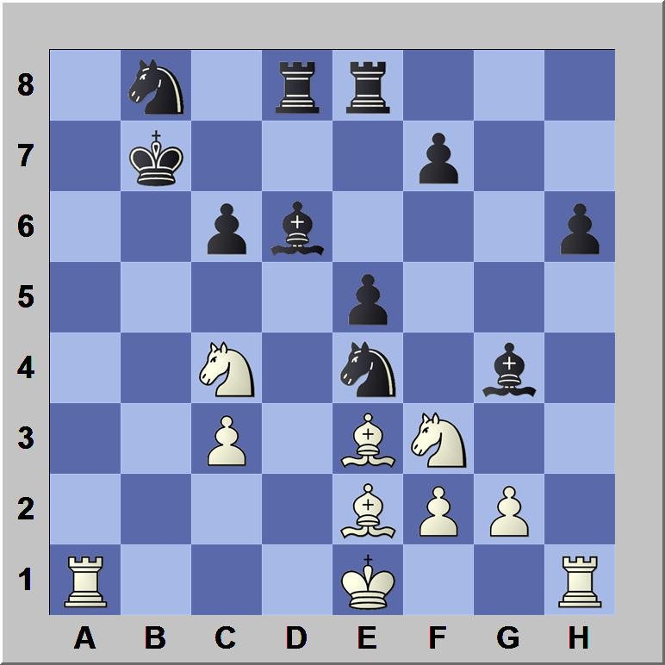
Wit aan zet

Slide 12
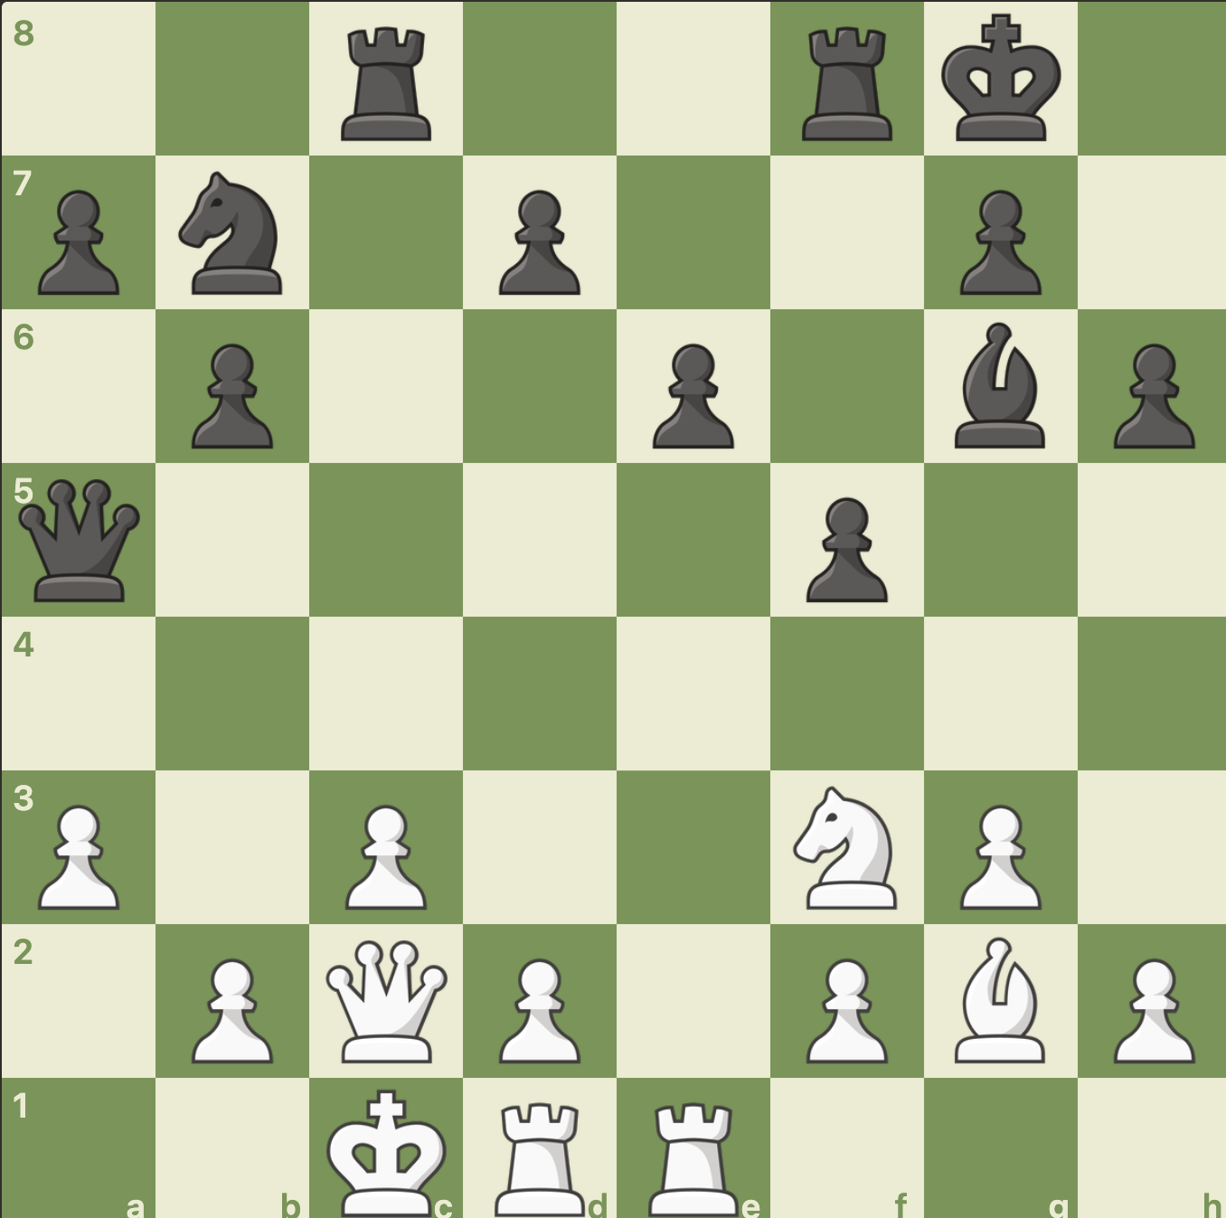
Wit aan zet

Slide 13
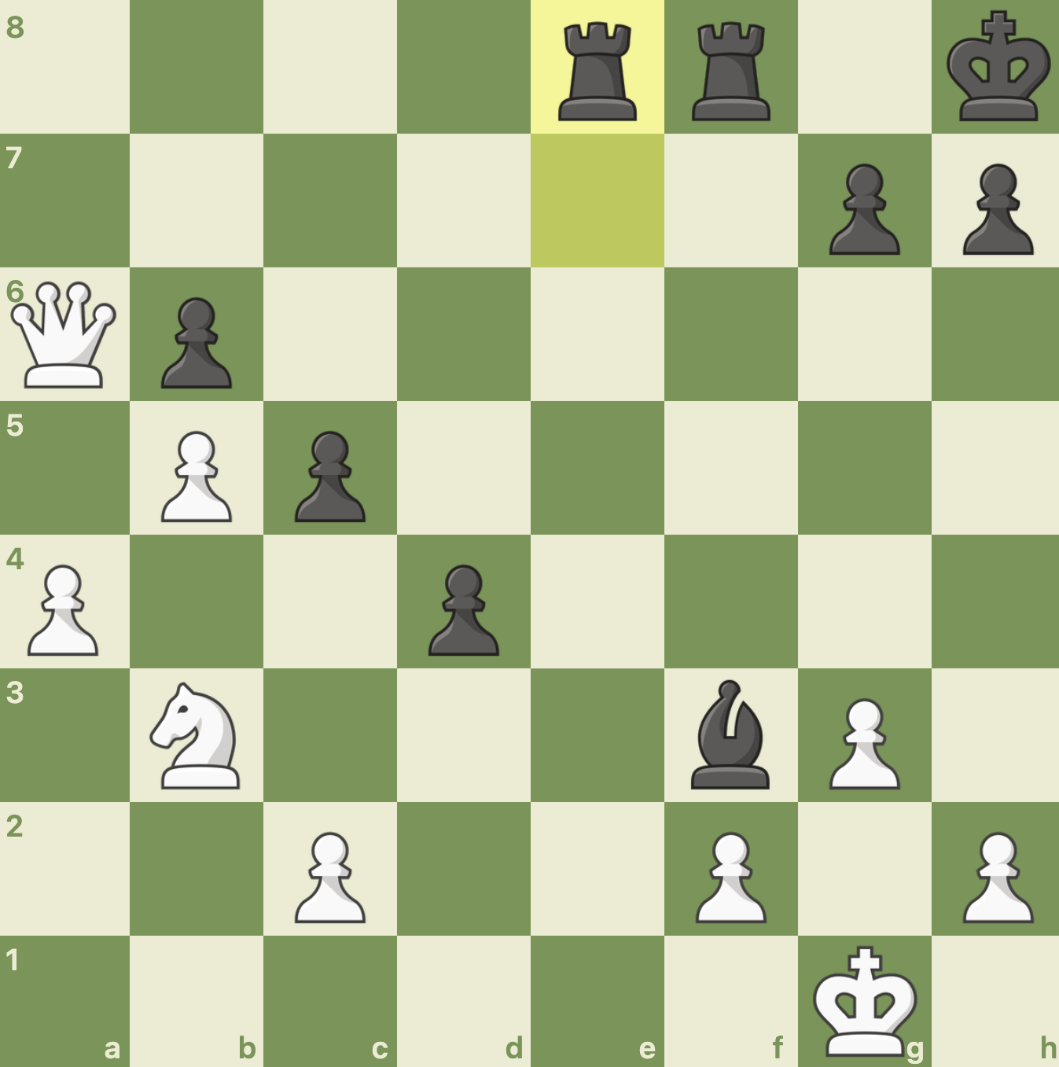
Wit aan zet

Slide 14
Opgaven maken

